Slide 1
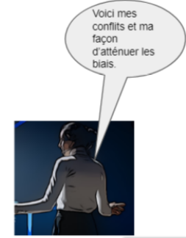
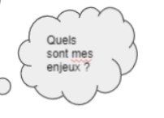
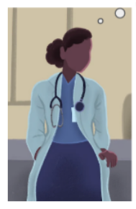
Divulgation des affiliations, biais, conflits d’intérêts et mesures d’atténuation
pour les personnes ayant produit du contenu scientifique

Slide 2
Diapositive pour les personnes-ressource
Affiliations :
Biais, conflits d’intérêts réels ou potentiels :
Engagement à présenter un contenu transparent et équilibré,
exempt de partialité.
Mesure d’atténuation
NB S’il y a absence de conflits, la phrase suivante doit apparaître: « Je n’ai aucun conflit d’intérêts réel ou potentiel en lien ou non avec le contenu de cette présentation. »

Slide 3
Exemple de diapositive de divulgation pour les personnes ayant produit du contenu scientifique
Divulgation affiliations, biais, conflits d’intérêts et atténuation : Dre Marcia Gonzalez
AFFILIATIONS
Chirurgienne orthopédiste
Clinique privée Meilleurs Soins Inc.
Centre hospitalier Montons-en-Haut
Compagnie d’orthèses XYZ
BIAIS OU CONFLITS D’INTÉRÊTS (RÉELS ou POTENTIELS) :
J’ai participé à la conception et à un atelier pour unenouvelle attelle, je pourrais introduire un biais en lien avec cette attelle, mais je vais m’assurer de présenter tous les produits disponibles.
Je m’engage à présenter un contenu transparent et équilibré, exempt de partialité.
MESURES D’ATTÉNUATION : Révision du contenu effectué conjointement avec le comité scientifique.

